Slide 1
KopiCel
Flutter D – Rachael Nathasya

Slide 2
01
Latar Belakang

Slide 3
Pada saat ini, bisnis kafe atau coffee shop telah menjadi salah satu usaha yang populer dan berkembang pesat. Terlebih lagi, minat masyarakat terhadap kopi dan suasana yang nyaman untuk bersantai semakin tinggi. Oleh karena itu, pembuatan proyek “KopiCel" ini bertujuan untuk membantu calon pemilik kafe dalam mengembangkan ide dan merencanakan coffee shop mereka dengan lebih baik.

Slide 4
02
MVP

Slide 5

Tujuan aplikasi : Aplikasi tersebut dibuat untuk delivery coffee shop, yang menampilkan berbagai macam coffee
Spesifikasi Fitur Produk:
login
Halaman home
list pengelompokkan
halaman detail coffee
keranjang
chat bot
log out
halaman coffee yang menjadi favorit
halaman profil

Slide 6
03
Tools

Slide 7


Tools Yang Digunakan
01
02
Visual Studio Code
OpenAI

Slide 8
04
Struktur Program

Slide 9
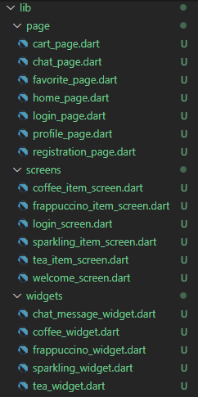
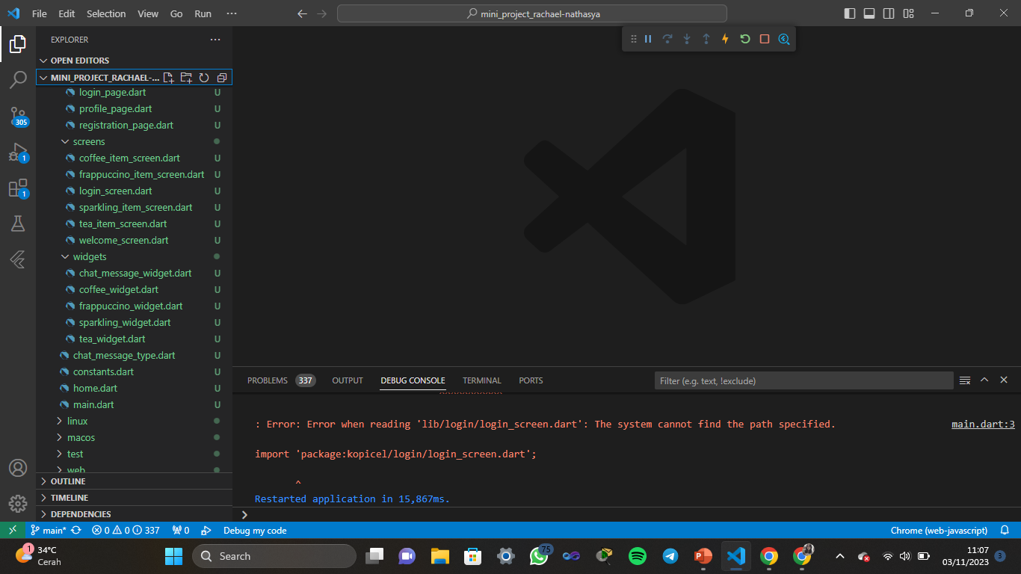
Struktur Folder
Lib
Page
Berisi halaman keranjang, favorite, homepage, chat yang dimana penamaan page akan selalu ditambahkan _page setelah nama halaman
Screens
Berisi halaman screens welcome screen dan tampilan detail coffee, dan halaman selalu ditambkan _screen
Widgets
Berisi halaman pengelompokan minuman dan penamaan widgets akan selalu ditambahkan _widget
Home.dart berisi bottomnavigasi
Main.dart

Slide 10
05
Product Success

Slide 11
Sector news
Fitur yang akan di kembangkan kedepannya
Keberhasilan fitur berdasarkan MVP 60%
Fitur yang berhasil
Login
Halaman home
Halaman profil
Halaman keranjang
Halaman detail minuman
Halaman coffee yang menjadi Favorit
List pengelompokkan
Chat bot
Log out
Login menggunakan firebase
Keranjang CRUD
Membuat button Favorite berfungsi
Membuat keranjang berfungsi

Slide 12
Demo Aplikasi

Slide 13
Terima Kasih

